Slide 1
Автономная безмачтовая парусная платформа

Slide 2
Платформы для робототехники
Самолетные
Вертолетные
Надводные
Подводные
Колесные
Шагающие
Notes:
В настоящее время идет поиск платформ для робототехники в различных областях

Slide 3
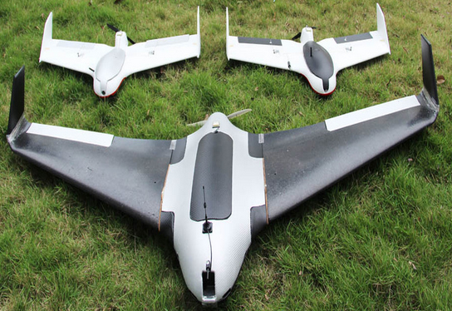
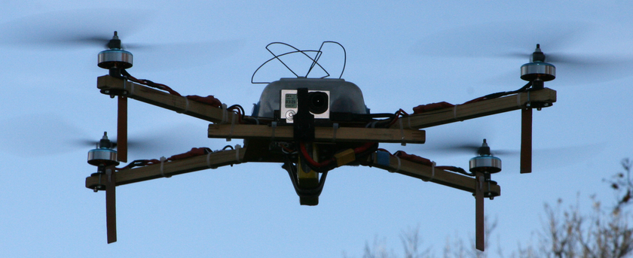
Платформы для робототехники
Самолетные
Вертолетные (многороторные)

Slide 4
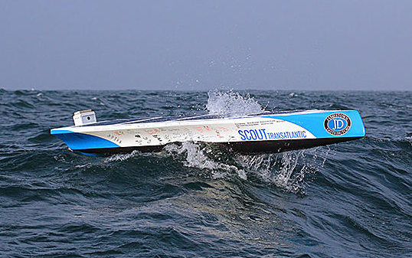
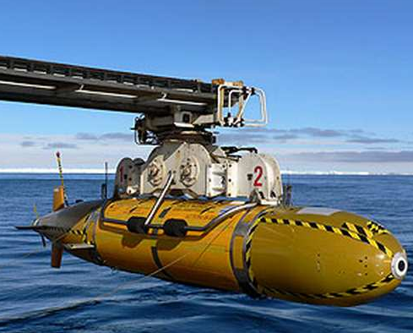
Платформы для робототехники
Надводные
Подводные

Slide 5
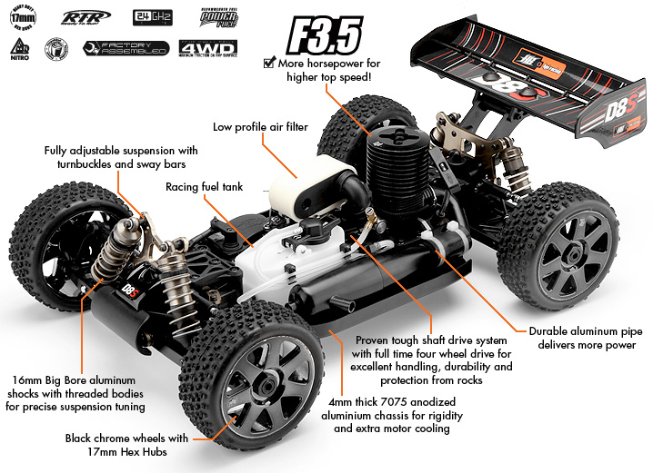
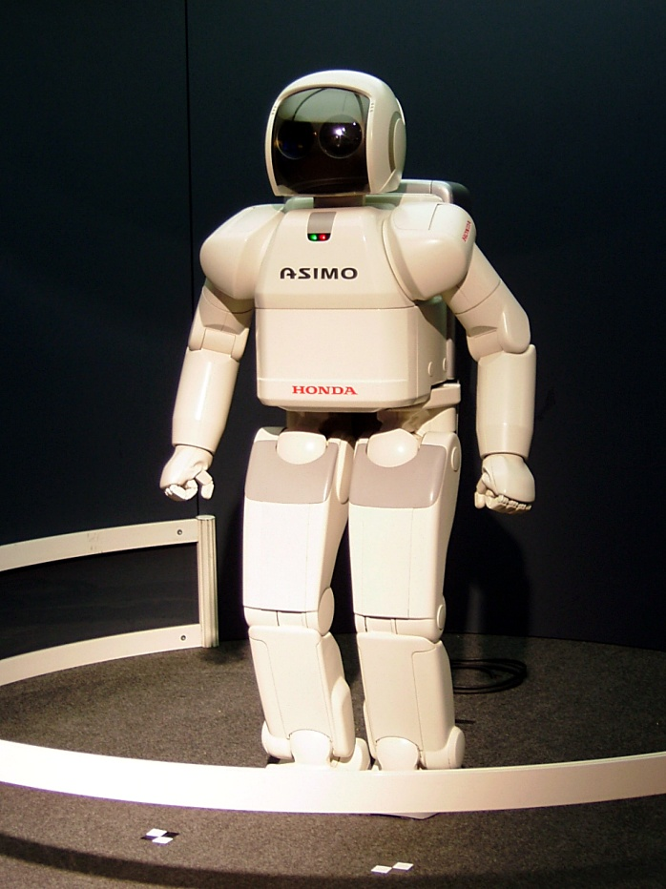
Платформы для робототехники
Шагающие
Колесные

Slide 6
Источники энергии для роботов
Конденсаторные батареи
Солнечные батарей
Аккумуляторные батареи
Электрохимические топливные элементы
Двигатели внутреннего сгорания
Изотопные источники
Ветер
Notes:
Также идет поиск источника энергии для робототехнической платформы

Slide 7
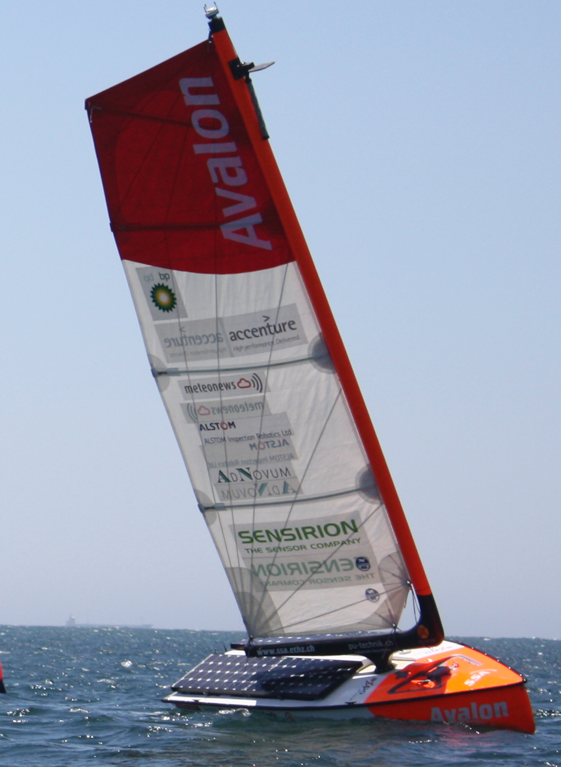
Парусная робототехника
Идея – автоматизация существующего объекта управления - океанской яхты
www.roboticsailing.org
www.microtransat.org
Notes:
Энергию ветра можно эффективно использовать с помощью широко распространенной парусной платформы – яхты. Необходимо обеспечить эту платформу полностью автономной системой автоматического управления.

Slide 8
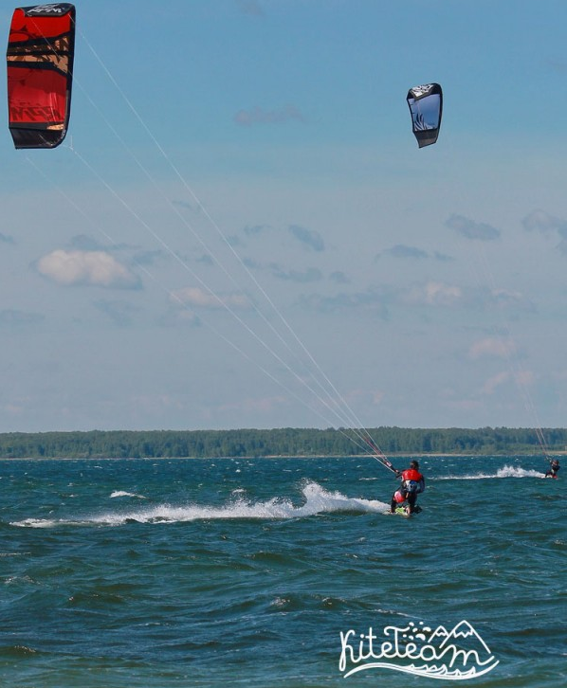
Кайт –спортивный снаряд
Notes:
Кайтсерфинг – молодой вид спорта. Спортивный снаряд – кайт (или купол) – полужесткое крыло прикрепленное к буксируемому объекту при помощи стропы. Кайт прошел эволюцию начала 2000-х годов. И в настоящее время эффективен в ветровом диапазоне 5…15 м/с.

Slide 9
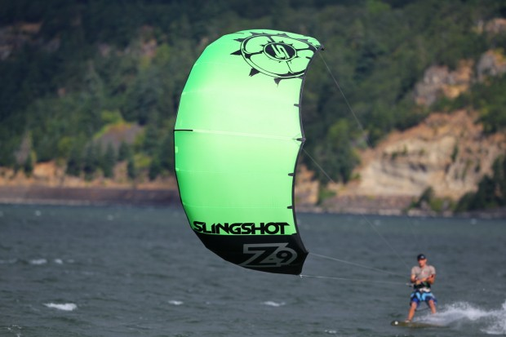
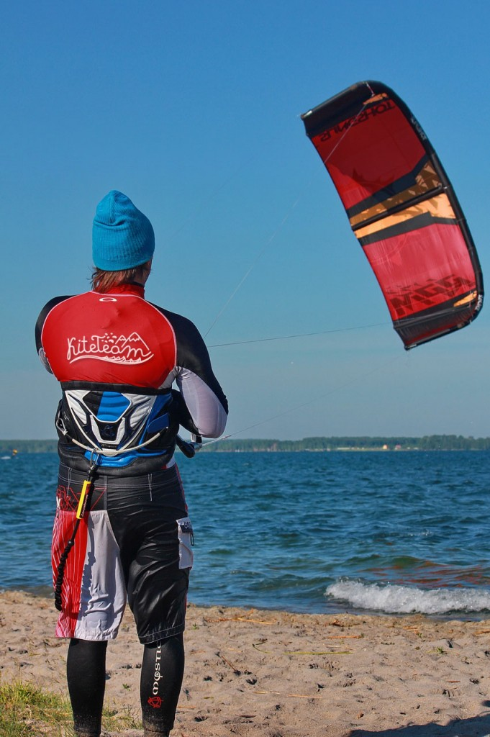
Купол
Купол – кайт представляет собой полужесткое вогнутое крыло

Slide 10
Доска
Основное отличие доски от лодки – отсутствие водоизмещения. Доска находится над водой только в режиме глиссирования

Slide 11
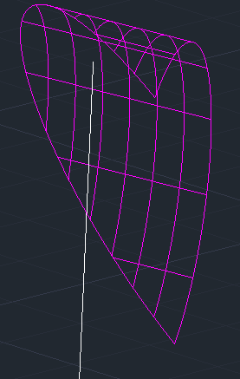
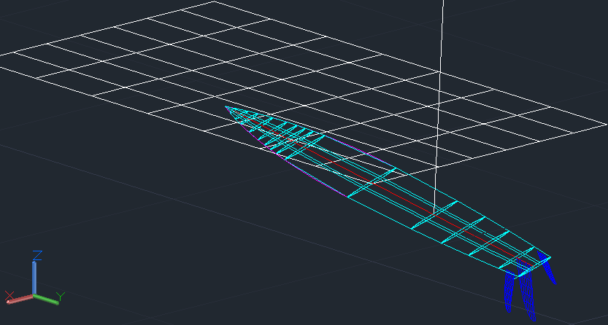
Автономная платформа на базе кайта
Силовая часть спортивного снаряда дополняется датчиками и контроллером системы управления.

Slide 12
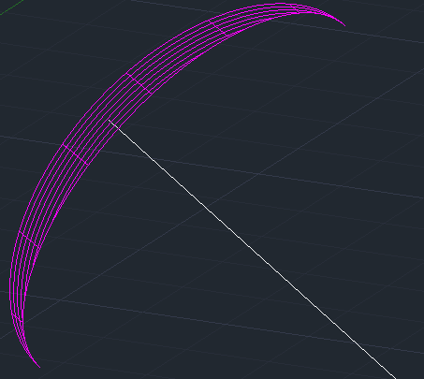
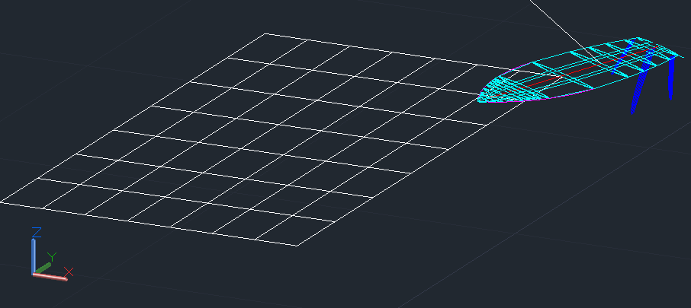
Автономная платформа на базе кайта
Купол, доска оснащаются гироскопами и акселерометрами
Купол оснащается датчиком давления
Купол управляется двумя лебедками
Доска управляется четырьмя лебедками
Доска оснащается GPS приемником
Управление осуществляется контроллерами доски и купола

Slide 13
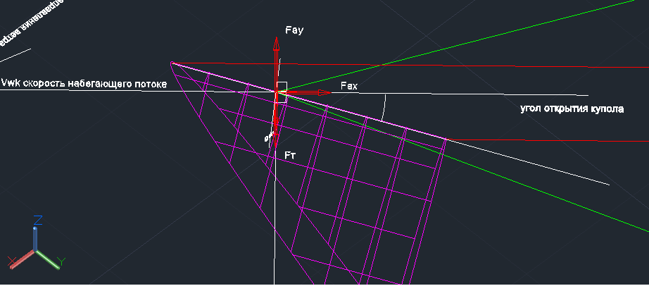
Моделирование купола
Система сил

Slide 14
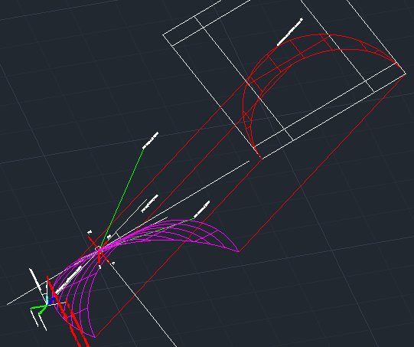
Моделирование купола
Проекционная площадь купола

Slide 15
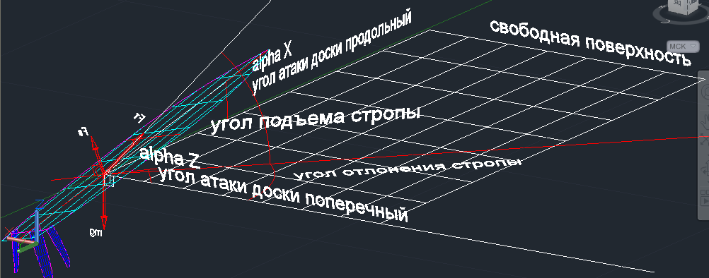
Моделирование доски
Система сил

Slide 16
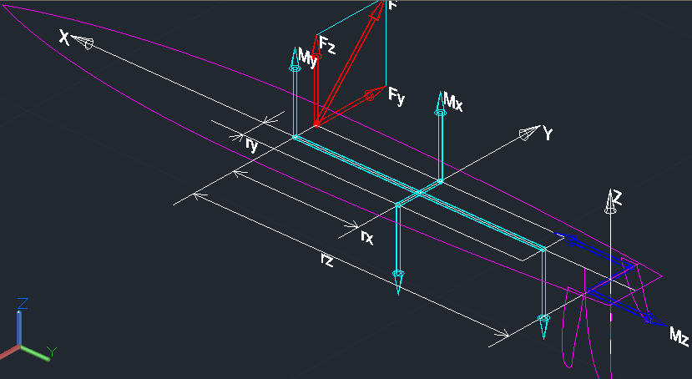
Моделирование доски
Система моментов

Slide 17
Устойчивость системы “купол доска”
Отсутствие состояния статического равновесия
Задача стабилизации прямолинейного движения - описывается уравнениями малых колебаний (линеаризованная модель)
Устойчивость маневрирования – устойчивость динамических переходов с большими отклонениями в нелинейной постановке задачи
Notes:
Отсутствие состояния статического равновесия делает управление безмачтовой парусной платформой нетивиальной задачей

Slide 18
Управление доской
Управление по акселерометру доски
Четыре лебедки управления доской
Установка и стабилизация углов атаки доски по крену и тангажу

Slide 19
Управление куполом
Управление по акселерометрам купола и стропы
Две лебедки управления куполом
Установка и стабилизация углов атаки купола по крену и тангажу

Slide 20
Использование систем управления вертолетными многороторными платформами для управления куполом и доской
Управление доской близко к управлению квадрокоптером в режиме удержания горизонта.
Управление куполом близко к управлению трикоптером в режиме удержания горизонта при отсутствии переднего двигателя
При этом в регулятор должны вводиться не реальные углы объекта управления по отношению к горизонту, а их измененные значения. В первом случае они изменены на константу – угол атаки доски. Во втором на измеренные углы наклона стропы

